Slide 1
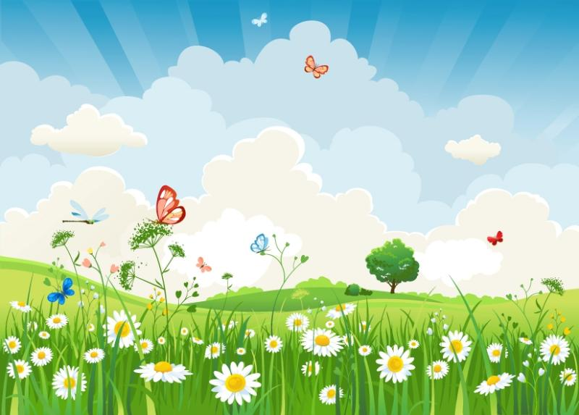
Chào mừng các em học sinh đến với tiết học

Slide 2
Thứ năm, ngày 24 tháng 1 năm 2019
Tập làm văn
Bài cũ:
Tình huống 2: Em rót nước mời khách đến nhà. Khách nói: “Cảm ơn cháu. Cháu ngoan quá.”
Tình huống 1: Em cho bạn mượn quyển truyện. Bạn em nói: “Cảm ơn bạn. Tuần sau mình sẽ trả.”
Em hãy đọc đoạn văn của mình tả về loài chim mà em thích

Slide 3
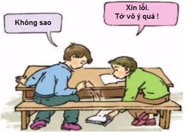
Thứ năm, ngày 24 tháng 1 năm 2019
Tập làm văn
Đáp lời xin lỗi. Tả ngắn về loài chim
1. Đọc lời các nhân vật trong tranh dưới đây:

Slide 4
Thứ năm, ngày 24 tháng 1 năm 2019
Tập làm văn
Đáp lời xin lỗi. Tả ngắn về loài chim
Trong trường hợp nào cần nói lời xin lỗi?
Khi làm điều sai trái, có lỗi với người khác.
Khi làm phiền người khác.
Khi muốn người khác nhường cho mình làm trước việc gì.
Nên đáp lời xin lỗi của người khác với thái độ thế nào?
Nên đáp lại lời xin lỗi với thái độ lịch sự, chân thành.

Slide 5
Thứ năm, ngày 24 tháng 1 năm 2019
Tập làm văn
Đáp lời xin lỗi. Tả ngắn về loài chim
2. Em đáp lại lời xin lỗi trong các trường hợp sau như thế nào?
Một bạn vội, nói với em trên cầu thang: “Xin lỗi. Cho tớ đi trước một chút.”
Một bạn vô ý đụng người vào em, vội nói: “Xin lỗi. Tớ vô ý quá.”
Một bạn nghịch, làm mực bắn vào áo em, xin lỗi em: “Xin lỗi bạn. Mình lỡ tay thôi.”
Bạn xin lỗi em vì quên mang sách trả em: “Xin lỗi cậu. Tớ quên mang sách trả cậu rồi.”

Slide 6
Thứ năm, ngày 24 tháng 1 năm 2019
Tập làm văn
Đáp lời xin lỗi. Tả ngắn về loài chim
2. Em đáp lại lời xin lỗi trong các trường hợp sau như thế nào?
d) Bạn xin lỗi em vì quên mang sách trả em: “Xin lỗi cậu. Tớ quên mang sách trả cậu rồi.”
a) Một bạn vội, nói với em trên cầu thang: “Xin lỗi. Cho tớ đi trước một chút.”
b) Một bạn vô ý đụng người vào em, vội nói: “Xin lỗi. Tớ vô ý quá.”
c) Một bạn nghịch, làm mực bắn vào áo em, xin lỗi em: “Xin lỗi bạn. Mình lỡ tay thôi.”

Slide 7
Thứ năm, ngày 24 tháng 1 năm 2019
Tập làm văn
Đáp lời xin lỗi. Tả ngắn về loài chim
3. Các câu dưới đây tả con chim gáy. Hãy sắp xếp lại thứ tự của chúng để tạo thành một đoạn văn:
Cổ chú điểm những đốm cườm trắng rất đẹp.
b) Một chú chim gáy sà xuống chân ruộng vừa gặt.
c) Thỉnh thoảng, chú cất tiếng gáy “cúc cù… cu”, làm cho cánh đồng quê thêm yên ả.
d) Chú nhẩn nha nhặt thóc rơi bên từng gốc rạ.

Slide 8
Thứ năm, ngày 24 tháng 1 năm 2019
Tập làm văn
Đáp lời xin lỗi. Tả ngắn về loài chim
BÀI 3:
Cổ chú điểm những đốm cườm trắng rất đẹp.
b) Một chú chim gáy sà xuống chân ruộng vừa gặt.
c) Thỉnh thoảng, chú cất tiếng gáy “cúc cù… cu”, làm cho cánh đồng quê thêm yên ả.
d) Chú nhẩn nha nhặt thóc rơi bên từng gốc rạ.
2
1
4
3

Slide 9
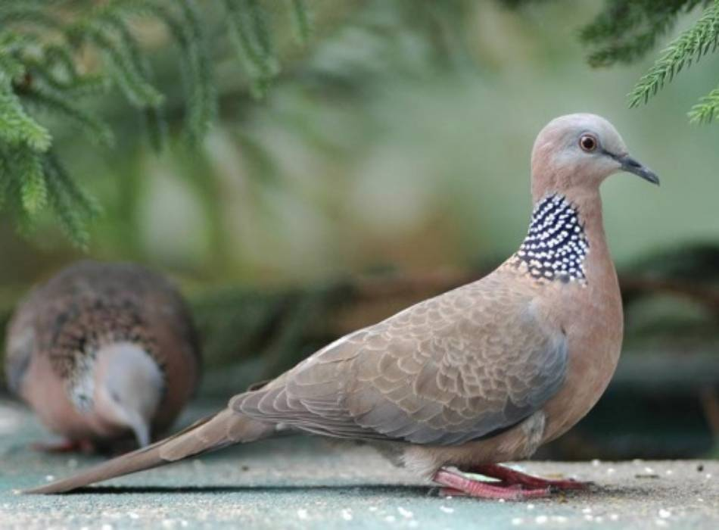
Thứ năm, ngày 24 tháng 1 năm 2019
Tập làm văn
Đáp lời xin lỗi. Tả ngắn về loài chim
Bài 3:
Một chú chim gáy sà xuống chân ruộng vừa gặt. Cổ chú điểm những đốm cườm trắng rất đẹp. Chú nhẩn nha nhặt thóc rơi bên từng gốc rạ.
Thỉnh thoảng, chú cất tiếng gáy “cúc cù… cu”, làm cho cánh đồng quê thêm yên ả.

Slide 10
Thứ năm, ngày 24 tháng 1 năm 2019
Tập làm văn
Đáp lời xin lỗi. Tả ngắn về loài chim
Chim gáy

Slide 11
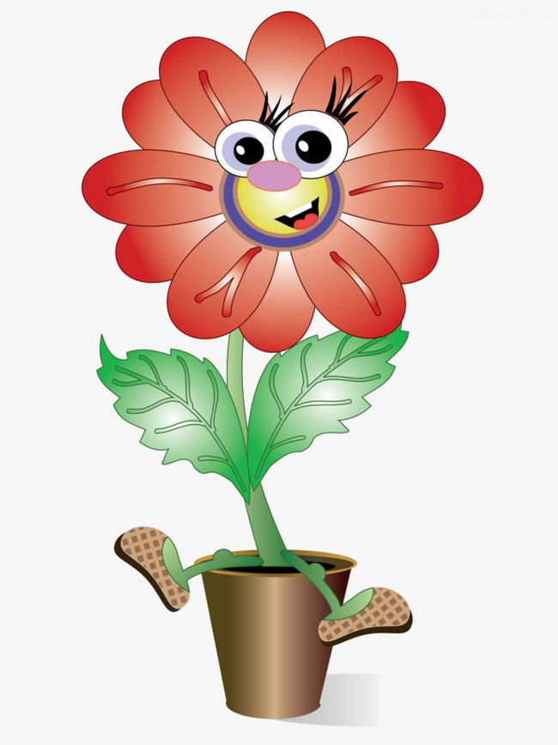

CỦNG CỐ

Slide 12
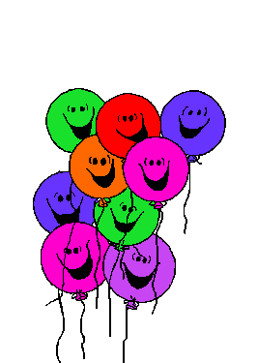
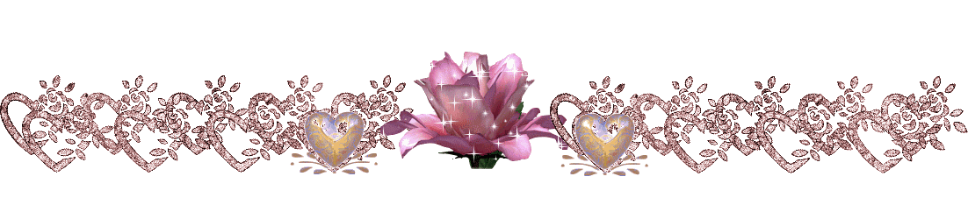
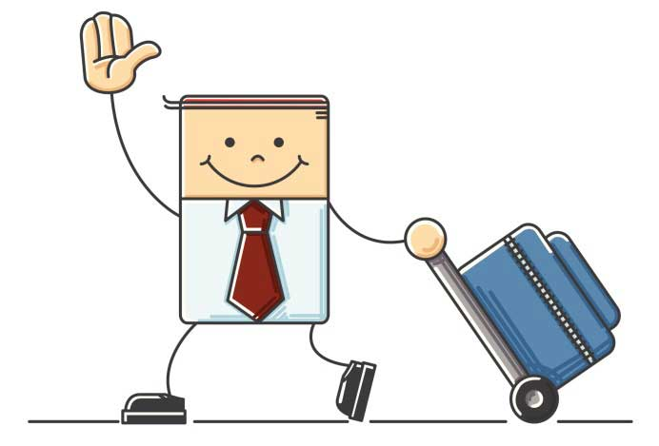
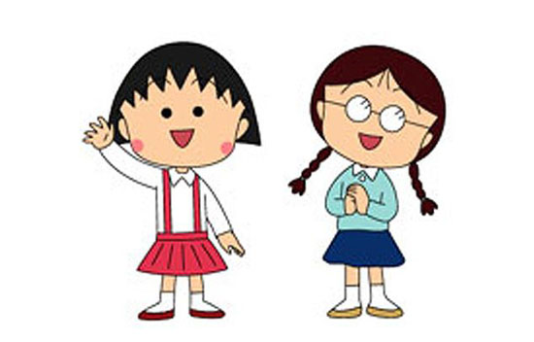
CHÚC EM HỌC GIỎI!

